Slide 1
Kawasakiho nemoc
Patobiochemie
Martina Kopecká F16071

Slide 2
Popis
Mukokutánní syndrom mízních uzlin – vaskulitida neznámé etiologie (zánětlivé hořečnaté onemocnění stěny malých a středně velkých arterií -> tvorba aneurysmat)
Imunologicky podmíněné – v těle se vytvářejí protilátky, které napadají vlastní buňky
Není jasné, proti čemu je konkrétně imunita namířena, proto nelze provést vyšetření, které by tuto nemoc jasně odhalilo a potvrdilo, je možný infekční původ (místní epidemie)
Často postiženy koronární tepny
Postihuje hlavně děti do věku 5 let (maximum 2. až 3. rok života)
Nejvyšší incidence v Japonsku, v ČR 1,6/100 000 dětí do 5 let, častěji chlapci
Projev: horečka (> 5 dní), zvětšení lymfatických uzlin v oblasti krku, zarudnutí sliznice v ústech a krku, zarudnutí kůže především na rukou a nohou (odlupování kůže, vyrážka na kůži, popraskané rty, oboustranný zánět spojivek

Slide 3
Léčba
Prevence není kvůli neznámé etiologii možná
Léčba imunoglobuliny (infuze) – přizpůsobí imunitní systém, aby zmírnil agresivitu v napadání cévní stěny, a také brání vzniku aneurysmat tepen
Dále se používají salyciláty (nesteroidní antiflogistika) – vzácná indikace, protože jinak se u pacientů do 16 let nepoužívají (může vzniknout Reyův syndrom - četné poškození orgánů), ale při Kawasakiho nemoci se salyciláty podávají a pacient je při léčbě hospitalizován
Většinou bez komplikací, stav se léčbou upraví natolik, že dojde k plnému uzdravení bez trvalých příznaků

Slide 4
Komplikace
Mohou vznikat aneurysmata (výdutě) stěny cév, v nich se tvoří trombus (krevní sraženina), který poté může způsobit embolizaci jiné tepny, následuje ischemie a nekróza tkáně
Pokud jsou ucpány koronární tepny, dojde k infarktu myokardu – pokud pacient přežije, často má trvalé následky
V případě aneurysmat také hrozí, že oslabená místa cévní stěny prasknou, což může být u koronárních tepen fatální

Slide 5
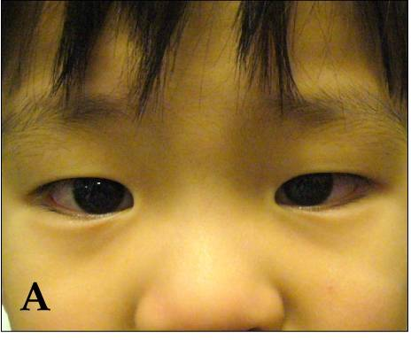
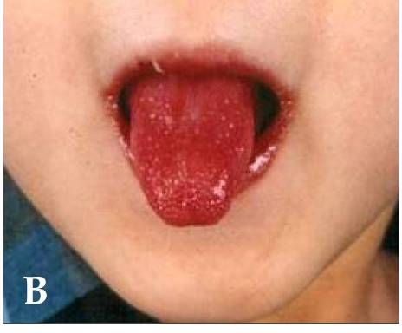
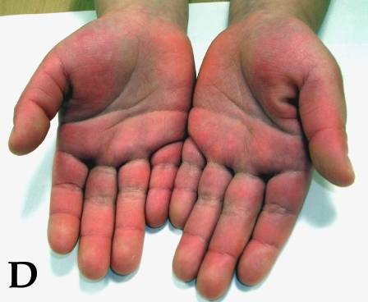
A: oboustranný zánět spojivek
B: červené, oteklé, popraskané rty a malinový jazyk
D: erytém a otok rukou a nohou

Slide 6
Zdroje
https://nemoci.vitalion.cz/kawasakiho-choroba/
https://www.wikiskripta.eu/w/Kawasakiho_nemoc

